Slide 1
Gruppe 34, Betreuer: Daniel Matusek
Softwaretechnologie Projekt Abschlusspräsentation
Möbelgeschäft “Möbel-Hier”
14. Januar 2019

Slide 2
Inhalte
Über uns und unser Thema
Besonderheiten und Herausforderungen
Fazit
Live Demo

Slide 3
Über uns und unser Thema

Slide 4
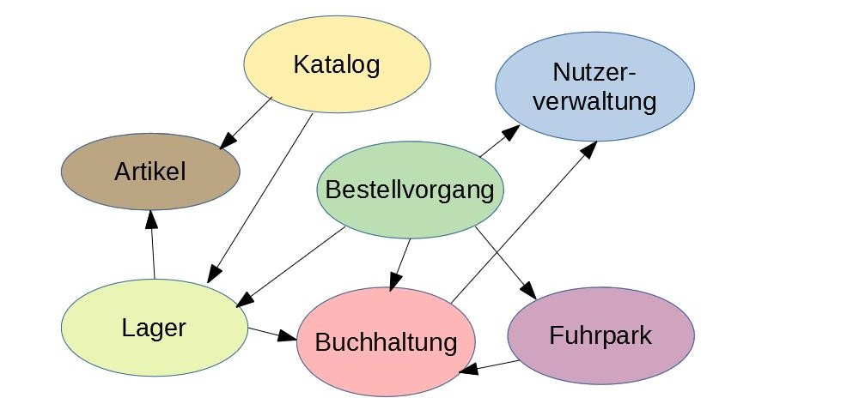
Schematische Darstellung
Notes:
Bestell und Verwaltungssoftware
Projekt in 6 Bereiche unterteilt
jeder Bereich einem Teammitglied zugewiesen
Klassen Erweiterung
bei Schnittstellenprobleme zweiermeetings

Slide 5
Besonderheiten und Herausforderungen
Notes:
Fuhrpark
mietbare LKWs
vorgabe: LKW = Produkt
=> Herausforderung Rückgabe des LKWs

Slide 6
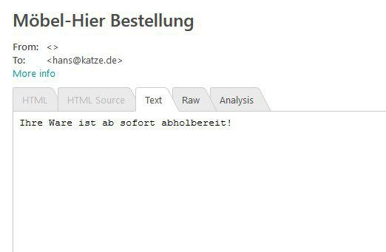
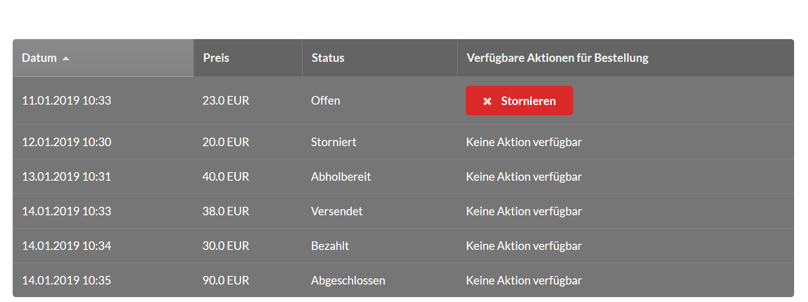
Bestellungen
Notes:
Mitarbeiter bestellt für Kunden
LKW auf Kundenwunsch automatisch hinzufügen
LKW als ChargeLine
Kunde entscheidet über Lieferort (Nebenlager)
Status Abholbereit => Email an Kunden

Slide 7
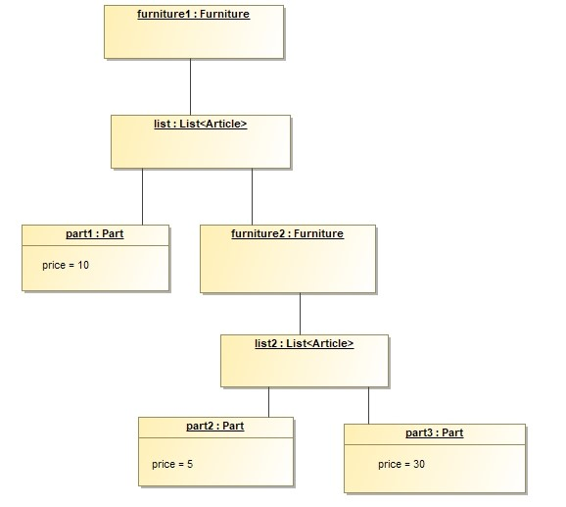
Ursprünglicher Compositeentwurf
Notes:
2 Arten von Artikeln
gängige Eigenschaften
Startseite mit beliebtesten Artikeln
Compositeentwurf
Update mittelst Tiefensuche/Topologische Sortierung(siehe Entwicklerdoku)

Slide 8
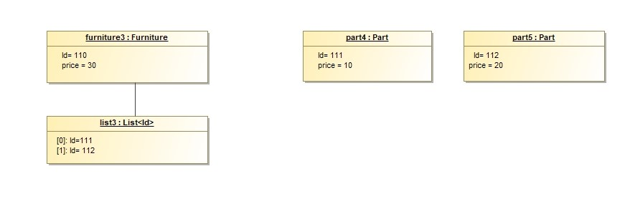
Aktualisierter Entwurf
Notes:
neues Entwurfsmuster
Datenbankkompabilität
schnellere Speicherung
Erwähnung von zeitlichen Updates mit Scheduled/ Anfangs Pläne mit Observer, Beispiele

Slide 9
Fazit
Notes:
Was haben wir gelernt ? Arbeit im Team, Arbeit mit Frameworks etc.
Überleitung zur Live-Demo

Slide 10
Live Demo

Slide 11
Fragen

